Slide 1



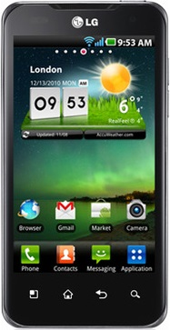
12.統計
「資訊」對現代社會發展十分重要。
在報章、雜誌、電視等媒體中，我們都會接觸大量資訊，例如：
(1)「90%的牙醫都推薦x牌牙膏。」
(2)「全球每秒有4個嬰孩出生。」
http://www.worldometers.info/world-population/
(3)「吸煙人士比非吸煙人士患癌的機會高10倍。」
(4)「2017年約568萬名(10歲及以上)人士擁有智能手機，
較2016年多出超過20萬人。」
(5)「香港現時的失業率為2.9%，比上一季下降了0.1%。」
數據來自?
這些報導的內容是運用「統計活動」所得的數據，
經「整理」及「總結」而得出來的。
統計活動的主要部分。
收集
整理
表達
分析 數據

Slide 2

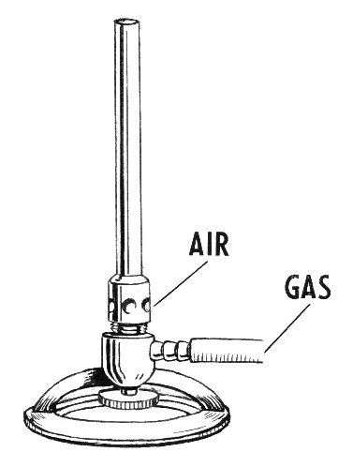
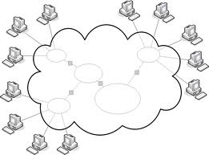


收集數據是統計的起點，
方法和途徑包括：
(A) 問卷、調查、訪問
(B) 觀察
(C) 實驗、測試
(D) 查閱資料、統計刊物
(E) 電腦資料庫、網絡
智慧城市
智慧燈柱
大數據
wifi, rfid,
sensor, cam

Slide 3
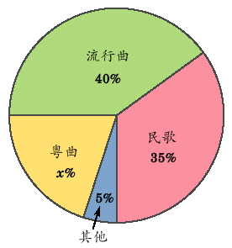
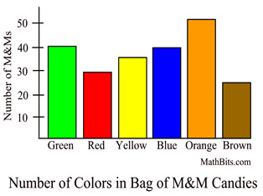
海底隧道(繁忙時間)流量
收集數據方法
數車:九龍方向
巴士, 小巴,旅遊巴
私家車,
電單車,
的士,
客貨車,
中、大貨車, …
調查、訪問
1A出生月份統計
月份 | 人數 | 月份 | 人數
1 |  | 7
2 |  | 8
3 |  | 9
4 |  | 10
5 |  | 11
6 |  | 12
收集數據方法
觀察
表達
方式:

Slide 4
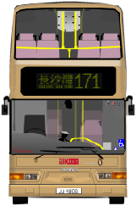
巴士(傾斜度)安全測試
tilt-test
何時會反車?
28°
不反車
合格
鉛板
②
為何上層不可站立？
20°
⓪
25°
③
①
引擎、掣動器、轉向裝置、輪胎、懸掛系統等都在下層
實驗、測試
收集數據方法

Slide 5
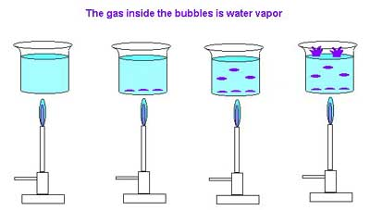
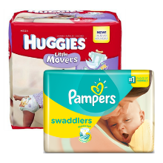
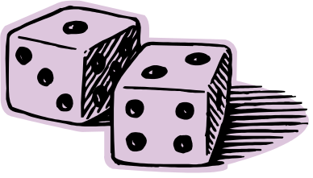
Boiling Point 不同液體,不同沸點
收集數據方法
實驗、測試
http://www.ablmcc.edu.hk/~scy/home/javascript/roll-a-die.htm
Throw a dice
機會率是否均等?
吸水測試

Slide 6
收集數據方法
收集數據方法：
(A) 問卷、調查、訪問
(B) 觀察
(C) 實驗、測試
(D) 查閱資料、統計刊物
(E) 電腦資料庫及網絡
xx燕窩廣告
…請問你…
電話、
街頭訪問
交通意外統計數字
查閱資料
最暢銷xx牌子:
問卷、查閱資料
byCensus 2016
2016年中期人口普查
上門訪問
做Ex.12A

